Slide 1
Etwinning MontjuÏc
Fotos monuments

Slide 2
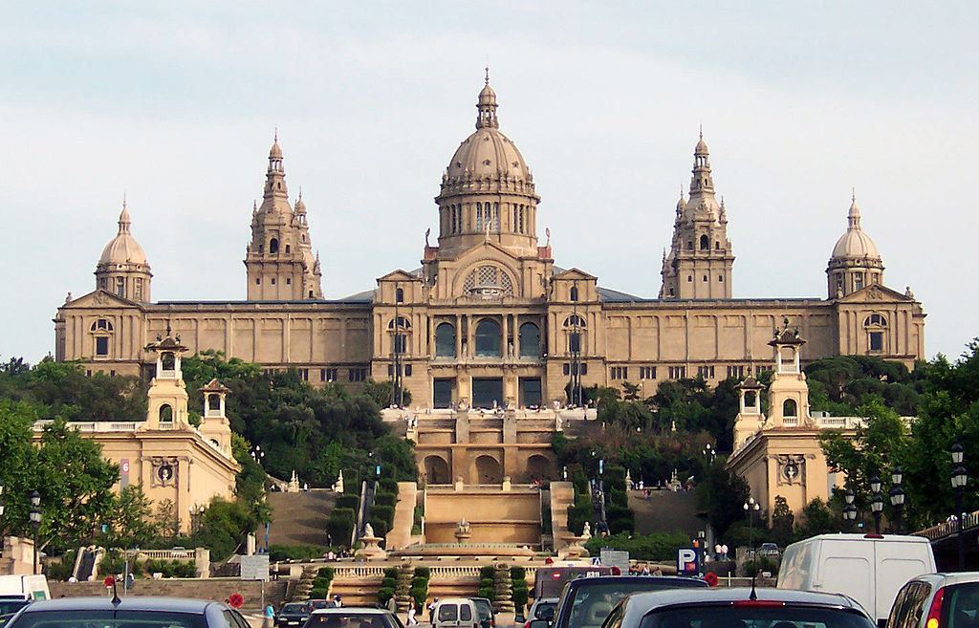
Font de Montjuïc
La Font màgica de Montjuïc, o simplement anomenada Font de Montjuïc o Fonts Màgiques, es troba a l’avinguda de la Reina Maria Cristina, al costat del Poble Espanyol a Montjuïc. La Font màgica de Montjuïc, o simplement anomenada Font de Montjuïc o Fonts Màgiques, es troba a l'Avinguda de la Reina Maria Cristina, al costat del Poble Espanyol a Montjuïc

Slide 3
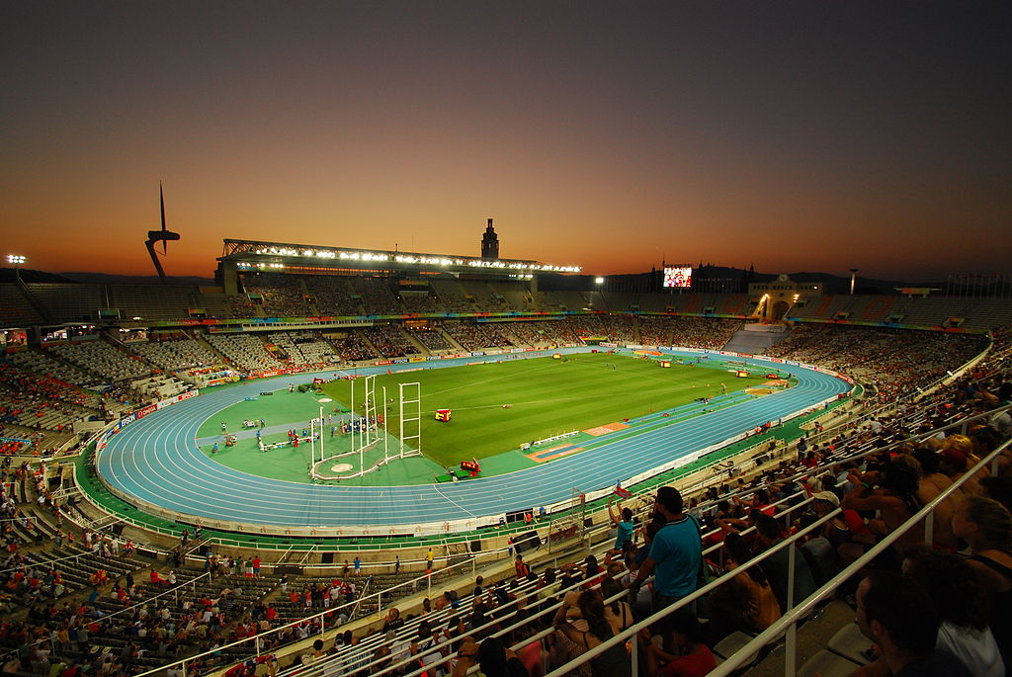
Estadi olimpic
L'Estadi de Montjuïc anomenat des de l'any 2001 Estadi Olímpic Lluís Companys, en homenatge al President de la Generalitat de Catalunya, Lluís Companys, afusellat pel règim franquista a la muntanya de Montjuïc, l'any 1940, està situat a la muntanya de Montjuïc, a Barcelona.

Slide 4
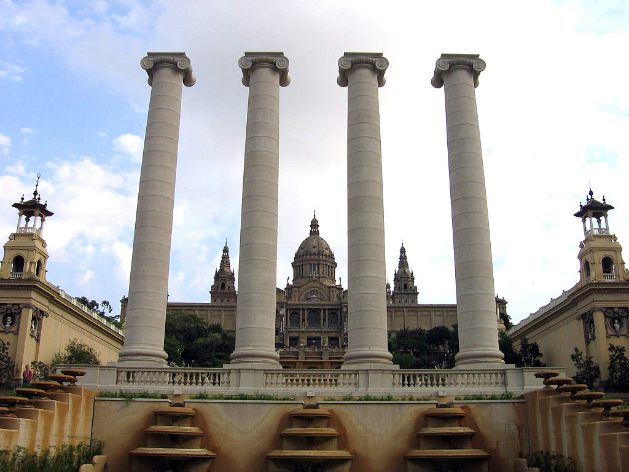
4 columnes de montjuic
Les Quatre Columnes, també conegudes com les Columnes de Puig i Cadafalch, són 4 columnes amb capitells jònics que reprodueixen les que van ser aixecades l'any 1919

Slide 5
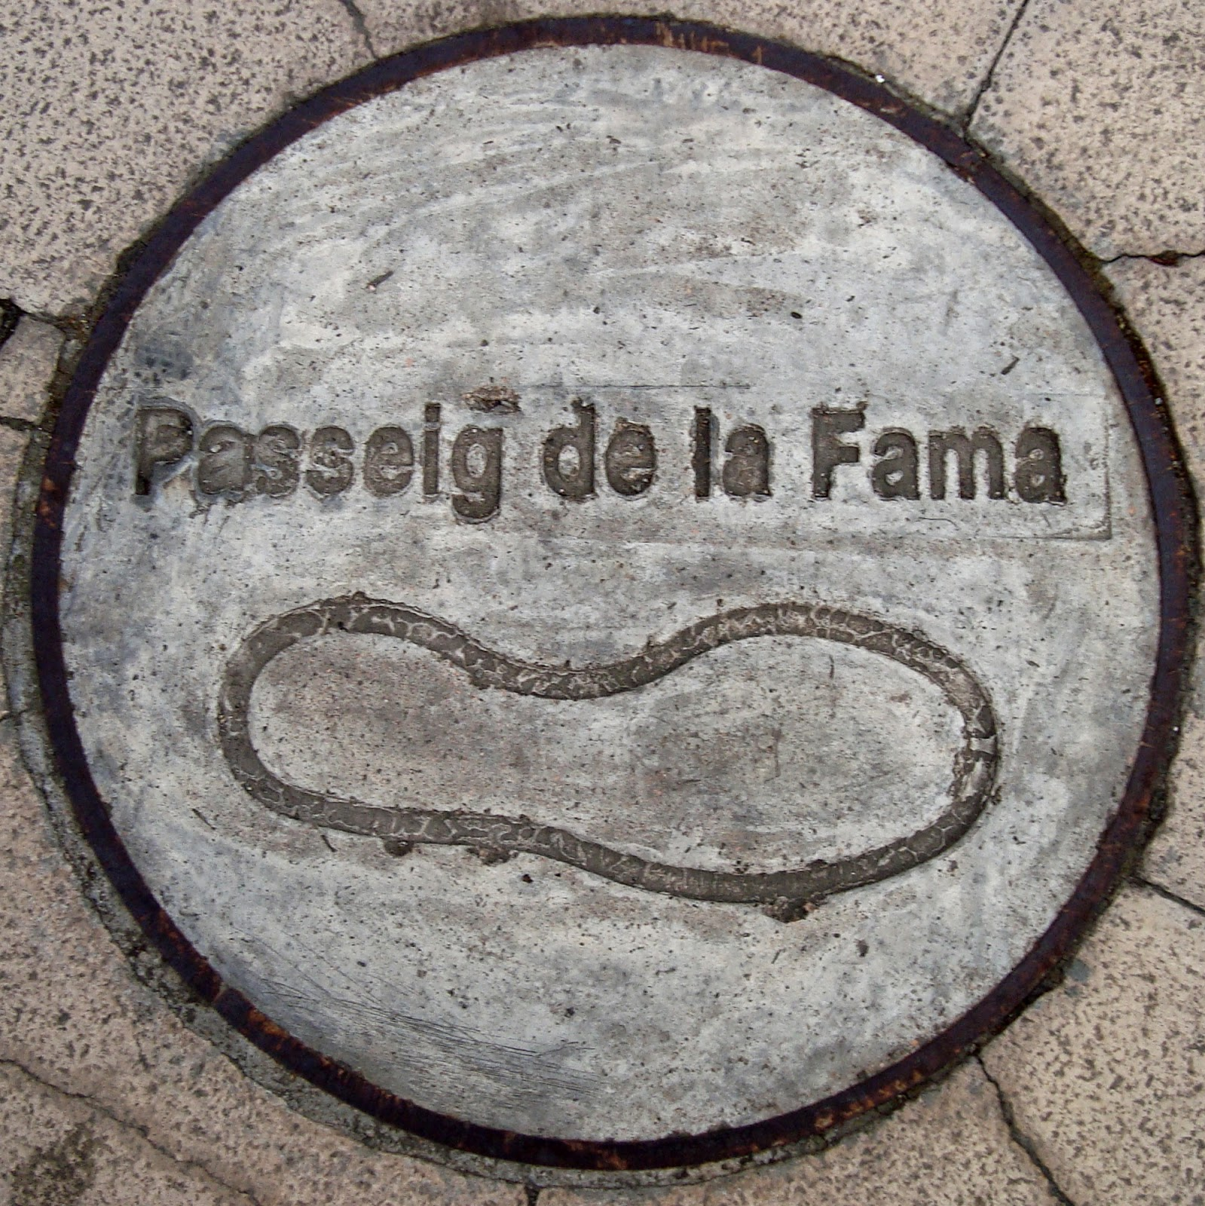
Passeig de la fama

Slide 6
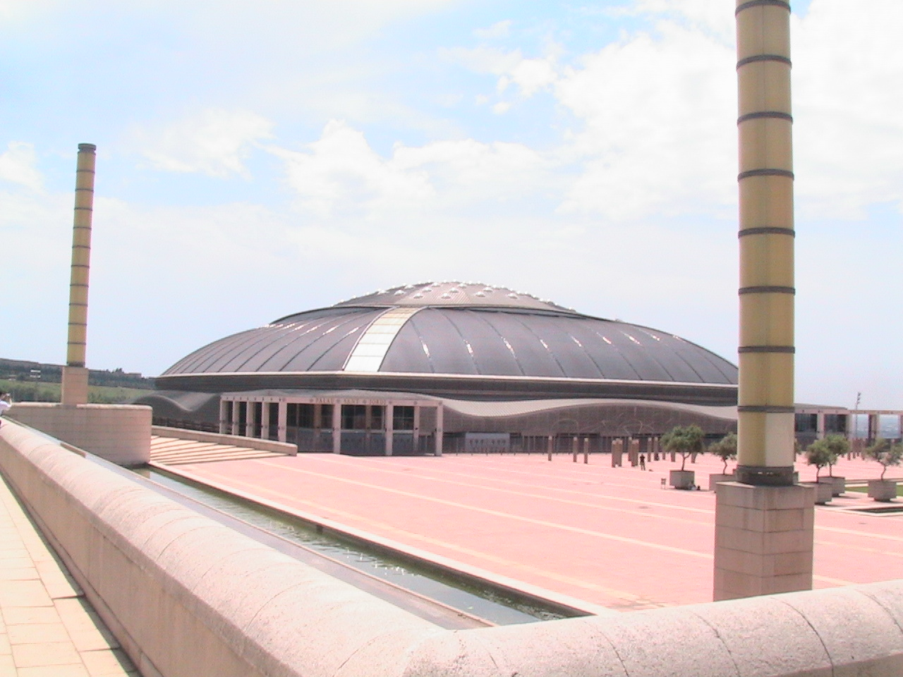
Palau Sant Jordi
El Palau de Sant Jordi és un pavelló d'esports de Barcelona, construït amb motiu dels Jocs Olímpics de 1992. Va estar enllestit l'any 1990, dos anys abans de l'esdeveniment.

Slide 7
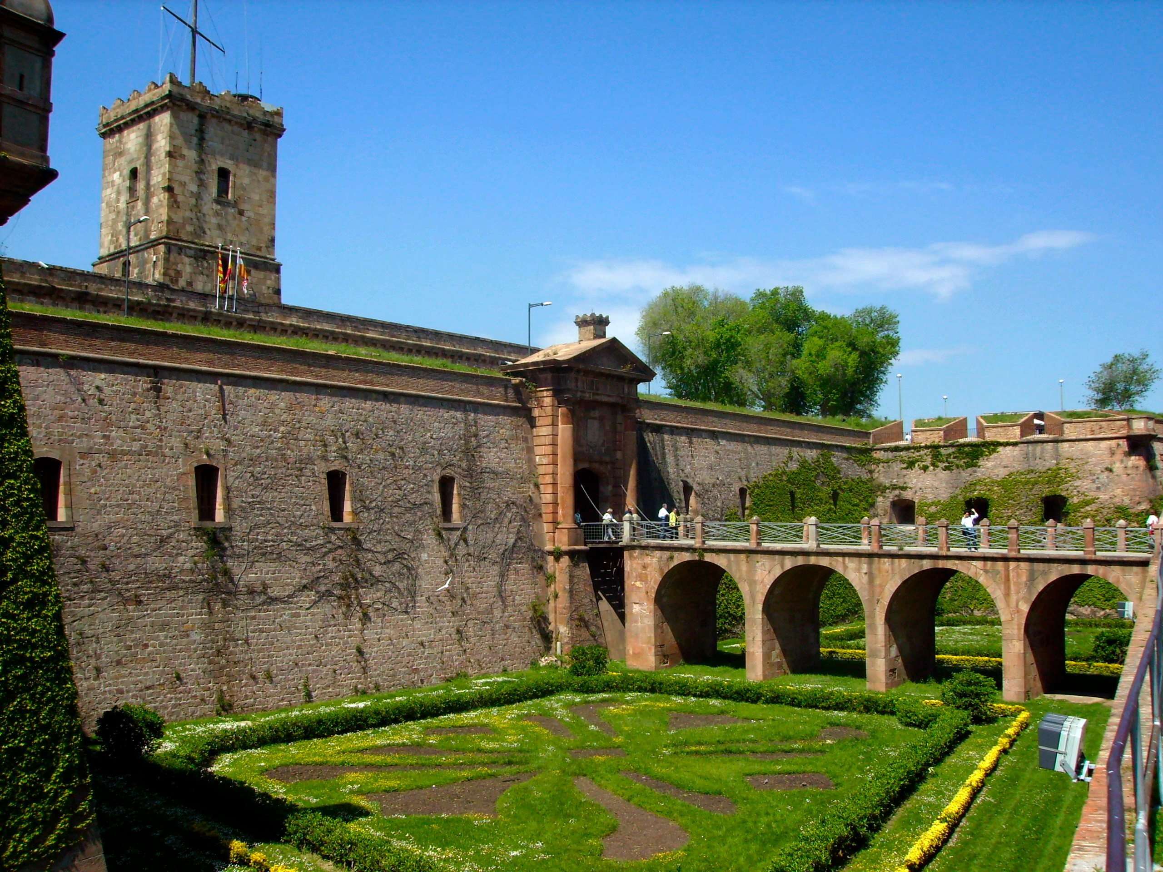
Castell de montjuïc
El Castell de Montjuïc fou una fortalesa militar i, després de la guerra civil, va ser un museu militar. Actualment és un equipament municipal depenent de l'Ajuntament de Barcelona.

